Slide 1
Notes:
今日は，テレビ番組欄を調べます。

Slide 2
テレビ番組欄を調べて，番組を作る人工夫を考えよう。
Notes:
テレビ番組欄を調べて，番組を作る人の工夫を考えましょう。

Slide 3
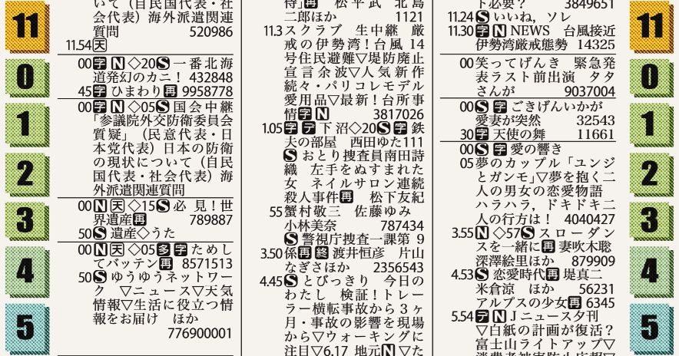
テレビ番組表の見方
Notes:
テレビ番組表の見方を確認します。
テレビ番組表を見ましょう。テレビ局名が書いてるところを指さします。一番上の横に3つ，テレビ局名が書いてあります。
どんなテレビ局がありますか。いいましょう。
この番組表にあるNHH総合テレビは公共放送局です。あさやけテレビとジャパンテレビは民間放送です。
縦軸に書いてある数字は何ですか。
ニュースは，どのマークですか。天気予報のマークは，何ですか。（マークの説明をする）

Slide 4
ジャパンテレビ
夜９時放送のドラマを赤枠で囲みましょう。
Notes:
ジャパンテレビを見ます。
夜9時から放送されているドラマの名前は何ですか。
「流星」を赤い枠で囲みます。

Slide 5
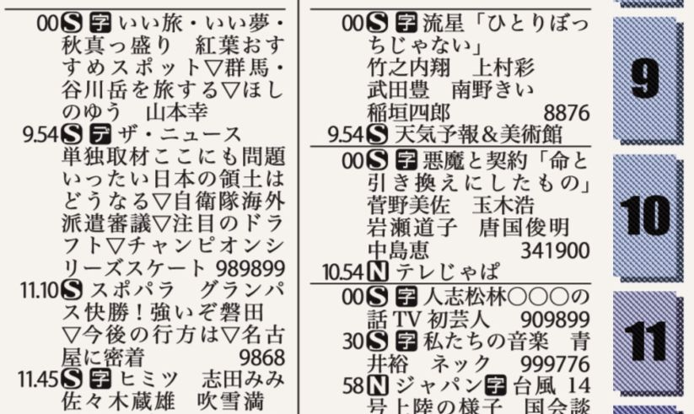
テレビ番組欄にある
ドラマを，
全て赤で囲みましょう。
Notes:
これから，このように，ドラマを全て赤で囲みましょう。
分からないものは，無理に囲まなくてもいいです。
＊子どもと一緒に確認しながらやってもよい。

Slide 6
ニュースや報道番組
ワイドショーや実用番組
バラエティ
青でかこむ
緑でかこむ
オレンジでかこむ
Notes:
次に，ニュースや報道番組を青で囲みます。（時間を決めて作業させる）
次は，ワイドショーや実用番組を緑で囲みます。実用番組とは，生活に役立つ情報，たとえば，ファッションだとか，夕飯のおかず情報みたいな内容をやっている番組のことです。（時間を決めて作業させる）
次は，バラエティです。オレンジで囲みましょう。
＊子どもによって囲み方にばらつきがあってもよい。

Slide 7
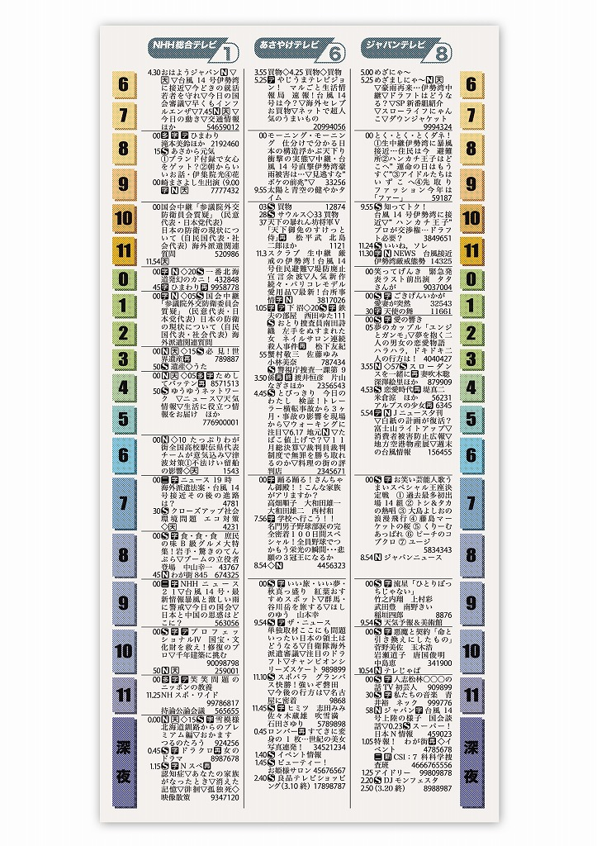
特別番組
国会中継
ドラマ
ドキュメンタリー
教養
ニュース
報道番組
ワイドショー
実用番組
バラエティ
Notes:
先生は，みんなが分かりやすいように，線だけでなく，色も付けてみました。
ほかにも，ドキュメンタリーや教養番組，国会中継などにも，色を付けてみました。
線で囲ったり（児童），色を塗ったりした（提示資料）これらのテレビ番組欄を見ましょう。

Slide 8
②だれが見ているのか
を考えよう。
①番組のジャンルと放
送時間帯の関係を見
つけよう。
Notes:
番組のジャンルと放送時間帯から見つけたことや，誰が見ているのか予想したことを，ワークシートに書きましょう。
ワークシートに記入したことを発表しましょう。
（ドラマ，ニュース・報道番組，バラエティ，ワイドショー・実用番組について，それぞれ発表させる）
（子どもの意見を整理しながら板書する）

Slide 9
放送時間の特徴
バラエティ
・昼にやっているが，
夜が多い。
・夜は，１９時台から
やっている。
・すごいおそい時間帯
もある。
見ている人
・夜は，１９時台から
は，私が見る。家族
で見る。
Notes:
バラエティ番組には，どんな特徴があるのか，まとめると，
昼にやっているものもあるが，夜の放送が多い。そのなかでも，19時台から21時台ぐらいまでに固まっている。深夜にもある。
だれが見ているかというと，皆さんの家のことを考えると，19時からは，みんなが見たり，夕飯の片づけを終えた，お母さんだったりしました。おじいちゃんやおばあちゃんが見ているという人もいました。

Slide 10
H18.2・NHK放送文化研究所による国民生活時間調査報告より
夜のテレビの30分ごとの平均行為者率（平日・男女年層別）
（％）
時刻 | 男10代 | 男20代 | 男30代 | 男40代 | 男50代 | 男60代 | 男70代 | 女10代 | 女20代 | 女30代 | 女40代 | 女50代 | 女60代 | 女70代
19:00～19:30
19:30～20:00
38 17 20 20 29 51 64 37 25 25 30 40 47 57
41 21 24 27 37 54 62 44 29 28 35 44 51 61
夜19時台は
子どもや高れい者のしちょうが多い
バラエティのように，楽しくて，
見てわかりやすいものが多い。
Notes:
表を見ましょう。これは，19時から19時30分，そして19時30分から20時に，どの年代が見ているのかを表したものです。
よく見ているのは，男10代，50代以降，女10代，40台以降の人です。みなさんの家庭ではどうですか。
子どももいれば，高齢者もいる，みんなと同じお母さんの年代の人もよく見ていることがわかります。いろんな年齢層の人が見ているからこそ，この時間帯の放送番組は，バラエティなど，みんなで楽しめるものや，見て分かりやすいものが放送されているのです。

Slide 11
番組は，見る人にあわせて
作られている。
見る番組や時間が同じだと，
次の日，
学校でどんな話ができますか。
Notes:
番組は見る人にあわせて作られているのですが，
このように，見る番組や時間が同じだと，次の日，学校でどんな話ができますか。（友達と同じ話題で話すことができる）

Slide 12
まとめ
テレビ番組を作る人は，見てくれる人（ターゲット）を決めて放送していると予想される。
■見たい時間に，見たい番組が放送され
ている。
■学校や職場などで同年代の人と，同じ
ような話がしやすい。
Notes:
今日の勉強をまとめます。
テレビ番組を作る人は，見てくれる人（ターゲット）を決めて放送していることが予想されます。
そのために，見たい時間に，見たい番組が放送されているのです。
その結果，学校や職場などで，同年代の人と同じような話がしやすくなっているのです。

